Slide 1

Hackathon I-Talent 2022
Team 05
Malle mollen

Slide 2

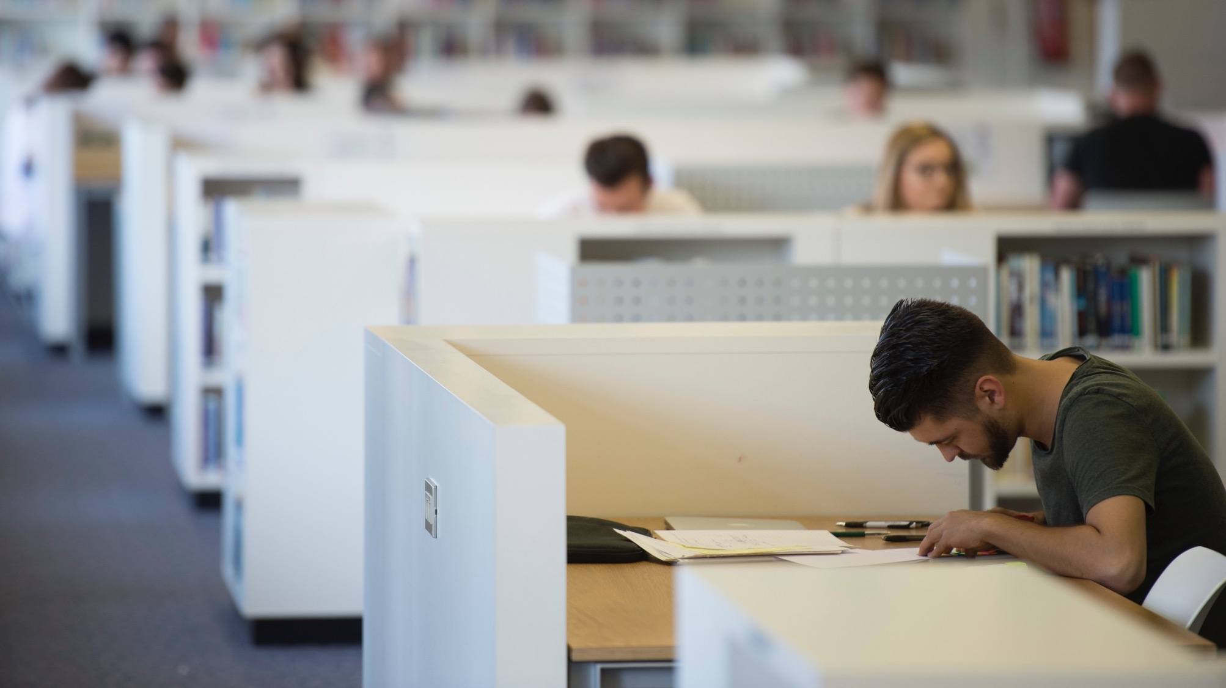
Voorstelling team/taakverdeling
Joy Timmermans (AON)
Benito Lo Bue (AON)
Wiktor Kosinski (AON)
Giel Hendriks (AON)
Mil Cuyvers (AON)
Josef Omelyusik (SWM)

Slide 3
Thema & Idee
Malle mollen
Basis
Simpel
Kleurig

Slide 4
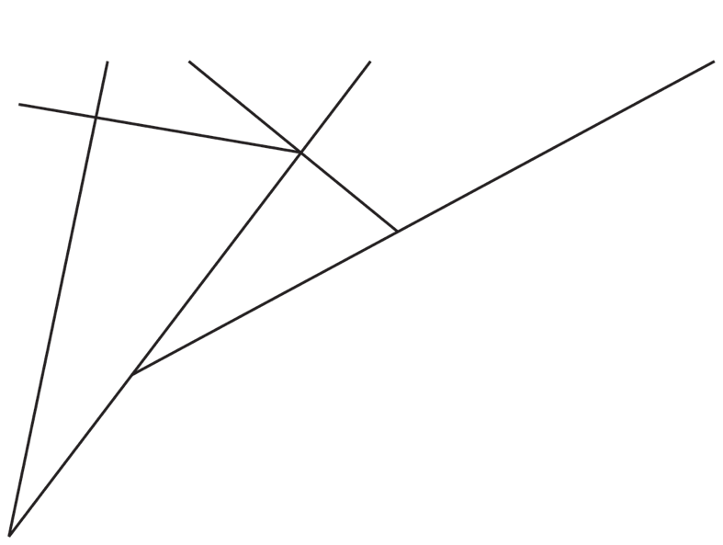
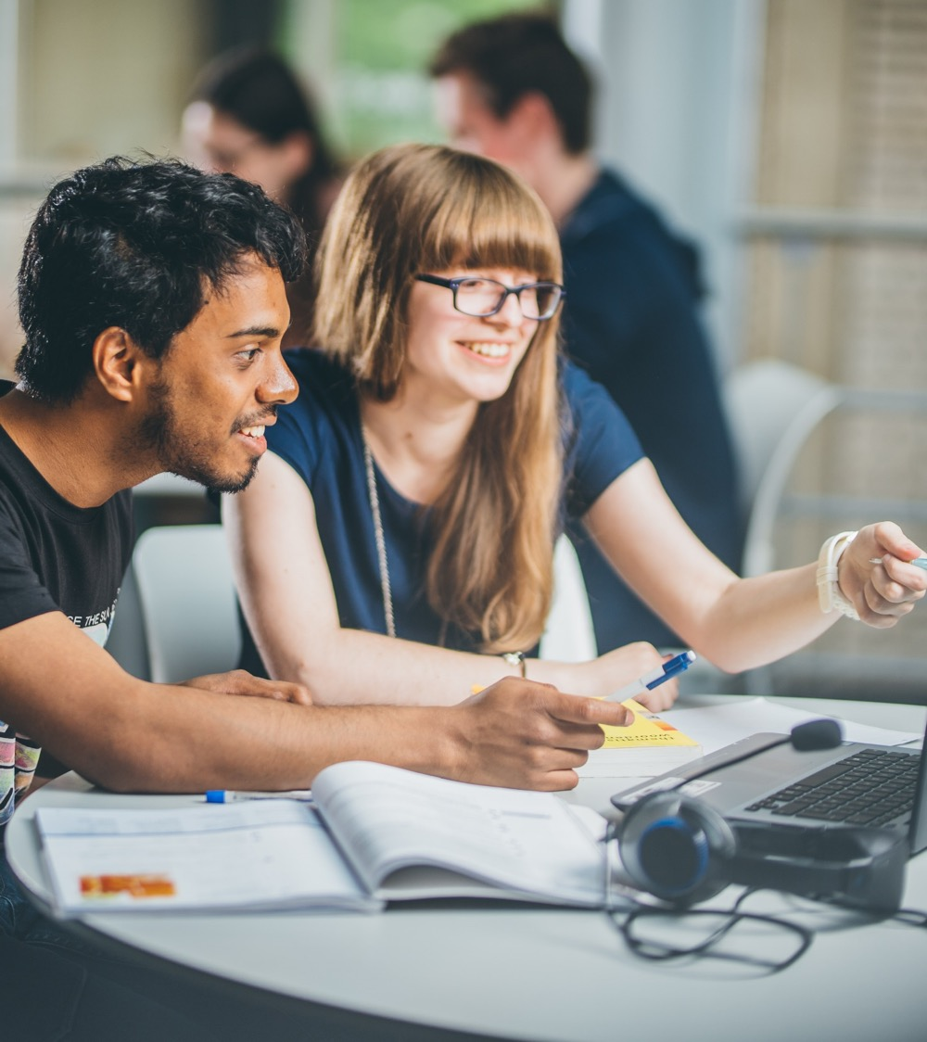
DEMO

Slide 5
Toekomstig werk
Aantal gaten aanpassen
Meer variatie in dieren

